Slide 1
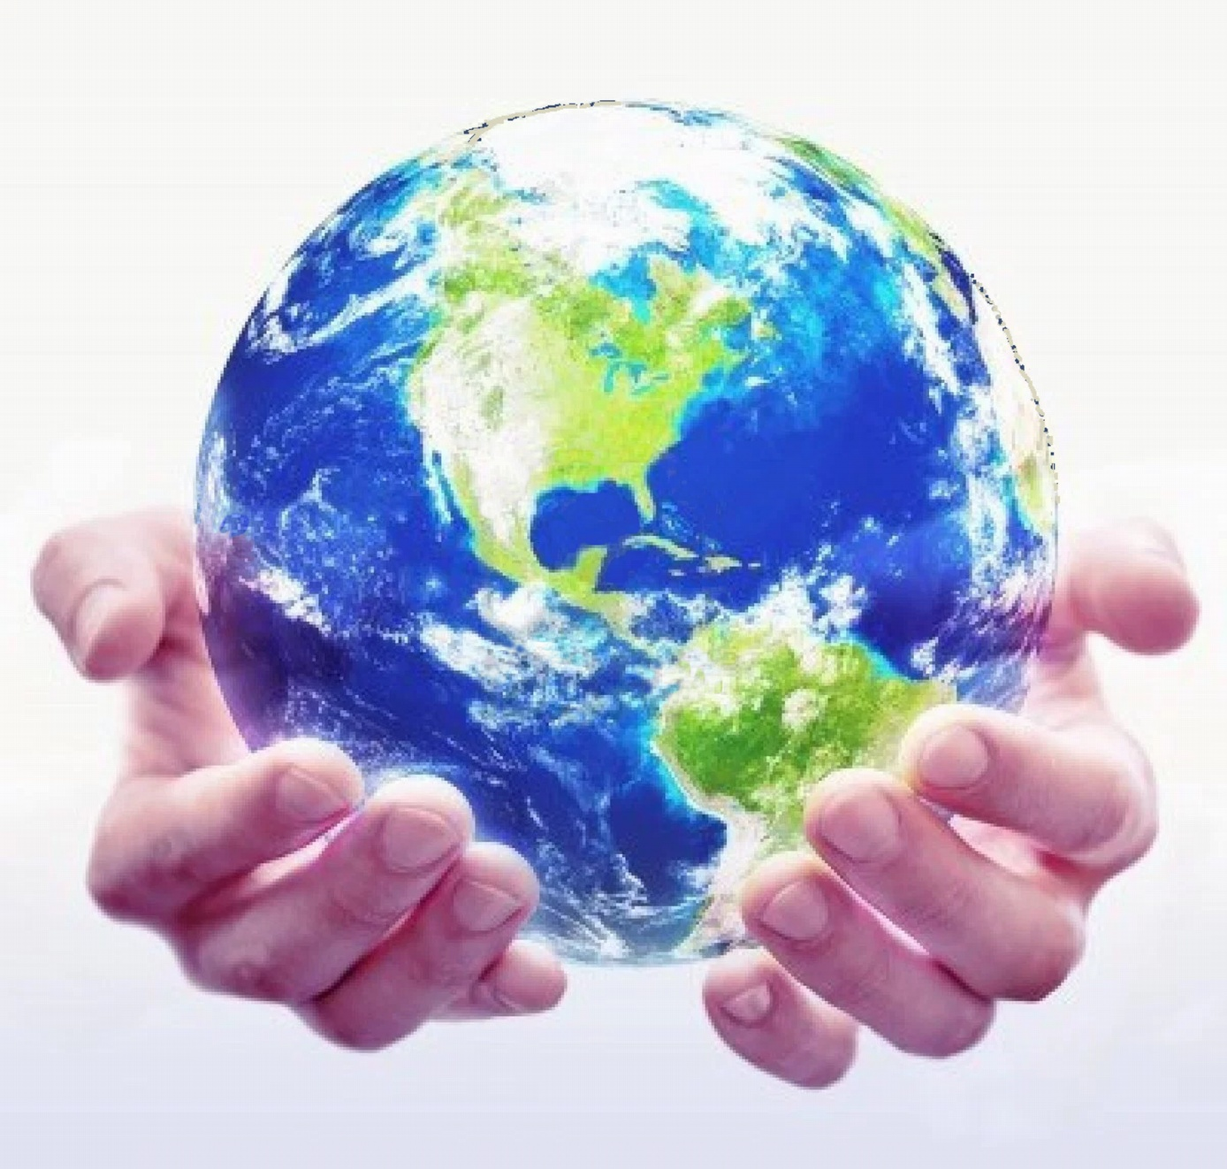
bij de NLP-vervolgcursus “Met je ongekende vermogens je succes vergroten”
voor een succesvol model van jouw wereld
Welkom!
Volksuniversiteit Zwolle
Voorjaar 2019 week 3

Slide 2

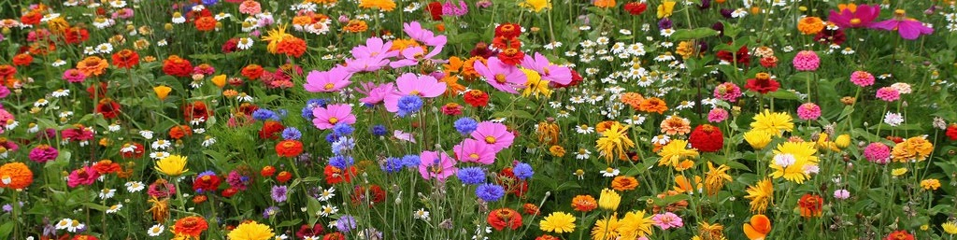
Zonne-straaltjes
In tweetallen, 2 minuten elk.
Focus op een recente gebeurtenis die goed en/of nieuw was. Waarin je energie, blijheid of geluk voelde.
Deel in de hele groep de titel van jouw ervaring en laat je gevoelens op je gezicht zien

Slide 3

Open Frame
Vragen
Gebeurtenissen
Korte verhalen
Deel een echte levenservaring om na te denken vanuit NLP
Doel: toepassen van NLP in jouw eigen werkelijkheid.

Slide 4
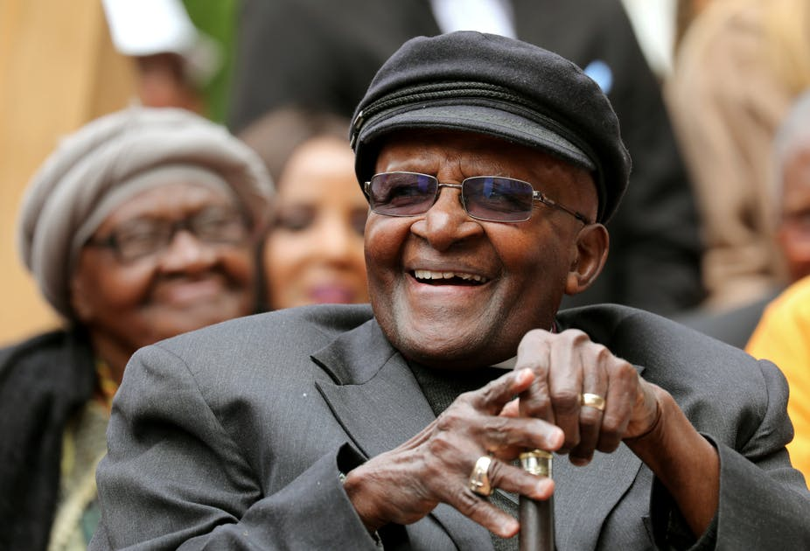
NLP en Succes: 3e avond
Succes door
Rapport met jezelf
Desmond Tutu
Maak harmonie in jezelf, creëer succes in jezelf!

Slide 5
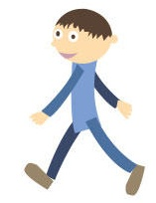
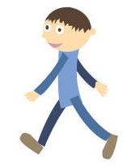
Pacing and Leading: Volgen en Leiden
A
Volgen 1:
Toenaderen luisteren samenvatten en doorvragen meegaan, open vragen
Volgen 2:
rapport onder-houden en verdiepen
Pacing
Leading
B
Leiden:
keuzes voorstellen
vooronderstellingen inbouwen
Hoe heb je het zo lang kunnen volhouden?
Wat zou je helpen om je beter te voelen?
Oefening Rapport op blz 67:
Maak bewust rapport met iemand uit je omgeving, zonder zelf een boodschap te willen geven of te leiden

Slide 6
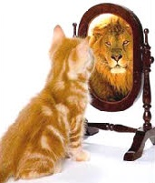
Rapport met jezelf?
op identiteitsniveau!
Het belangrijkste is:
hoe je jezelf ziet!
Ik ben mooi
Ik ben liefdevol
Ik ben uniek
Ik ben waardevol
Ik ben een wonder

Slide 7
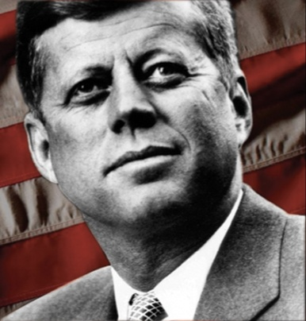
Rapport met jezelf
John F. Kennedy
The human mind is our fundamental resource.

Slide 8
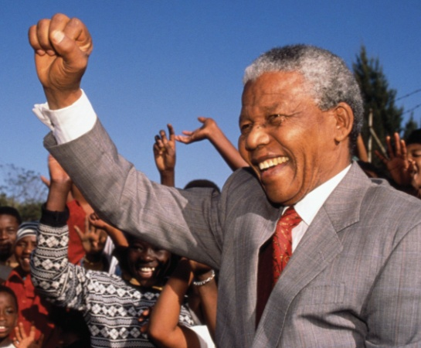
Nelson Mandela
Rapport met jezelf
I learned that courage was not the absence of fear, but the triumph over it.
The brave man is not he who does not feel afraid, but he who conquers that fear.

Slide 9
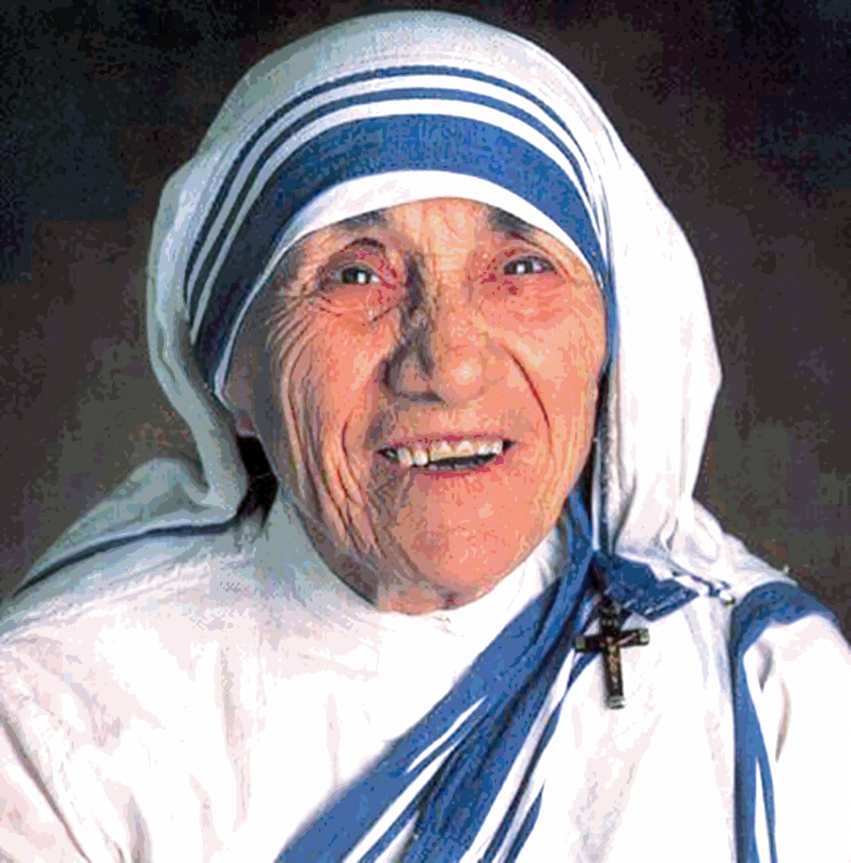
Moeder Theresa
Rapport met jezelf
Let us always meet each other with a smile, for the smile is the beginning of love.

Slide 10
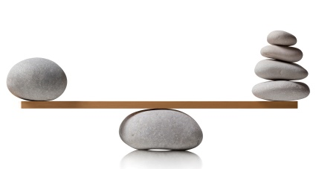
Evenwicht tussen ik en jij
Oefening 29
Je komt in rapport met jezelf door te zorgen dat er een goed evenwicht is tussen
Ik laat liefde laten stromen door heel mijn lijf .
Ik respecteer al mijn gedachten.
Ik houd van mezelf hoe ik eruitzie, hoe mijn stem klinkt en hoe ik handel.
Ik kies bewust mijn waarden in mijn leven en in mijn gedrag.
Balans bewaren tussen
Ik bewaar balans tussen de overtuigingen over mijzelf en over anderen.
Er is evenwicht tussen het doel in mijn leven en de beleving van mijn identiteit.
Er is balans tussen de mate waarin ik voor mezelf zorg en empathisch naar anderen ben.
Ik bewaar evenwicht tussen mijn zonnige en mijn schaduw kant.
Ik waardeer mezelf en ik sta open voor de waardering die ik van anderen krijg.

Slide 11
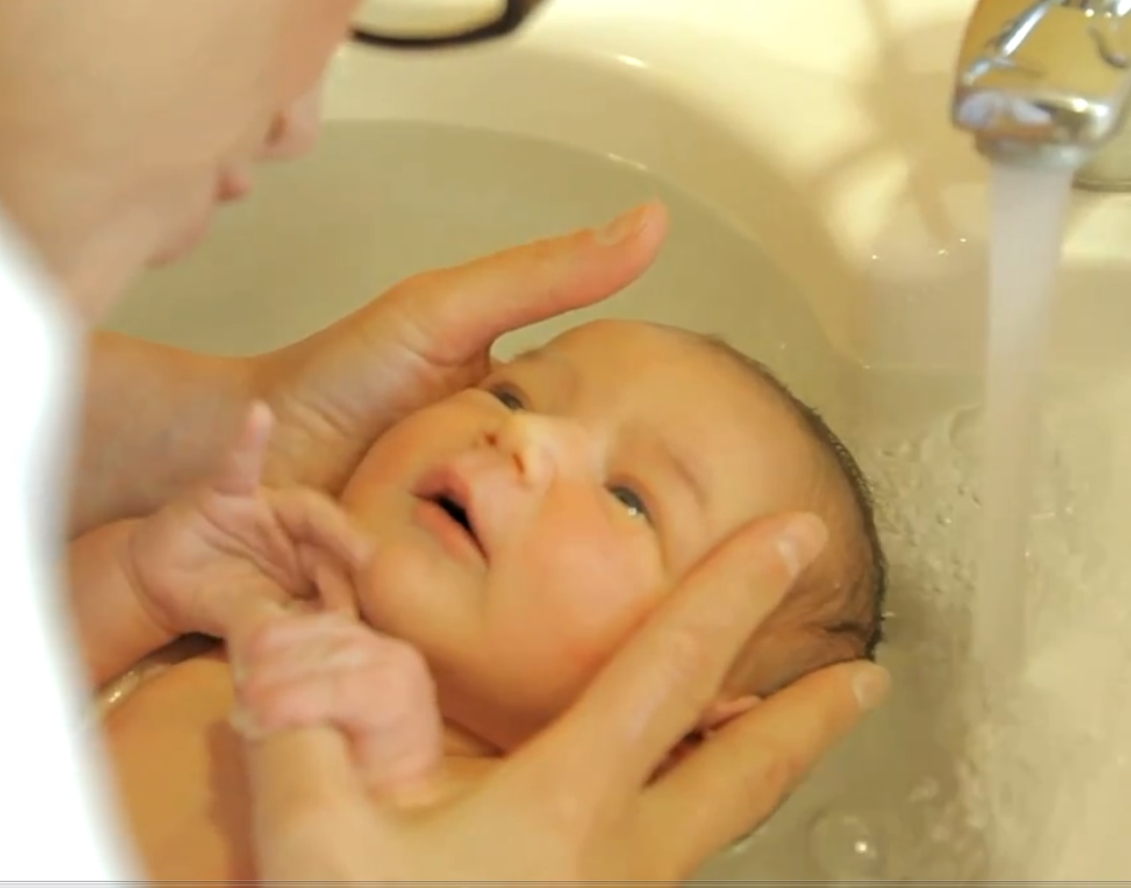
Houden van je ego!
Oefening 30
Kijk met aandacht naar de video.
Identificeer jezelf met de baby.
Thalasso Bain baby by Sonia

Slide 12
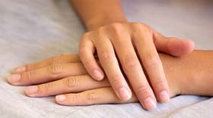
Rapport in je vingertoppen
Oefening 31
Raak jezelf aan, streel jezelf met je vingertoppen, je gezicht, je handen ………
Wees je bewust van je gevoel.
Waardeer het gevoel om van jezelf te houden

Slide 13
Synesthesie (1)
Welke representatiesystemen worden er verbonden?
  ‘Hoor dan met uw handen’
  (Lucebert)
A → K
  Dankbaarheid is de manier om naar de wereld te kijken
  (David DeWulf)
K → V
‘Emoties juichen
Gevoelens fluisteren
  (Olaf Hoensen )
K →A → K →A

Slide 14


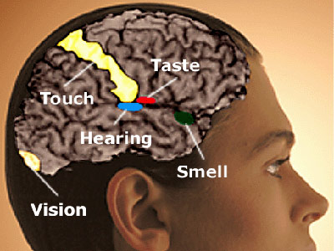

Synesthesie (2)
K
V

Slide 15



Synesthesie (3)
A
V

Slide 16
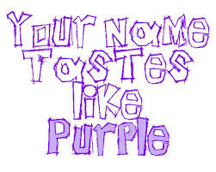
Welke representatiesystemen?
Oefening 32
Synesthesie (4)
schreeuwende kleuren
onwelriekende woorden
een diepe stem
een zwaar geluid
een helder gevoel
kleurrijke klanken
sprekende ogen
bittere spot
Zoek zelf ook voorbeelden van synesthesie:

Slide 17
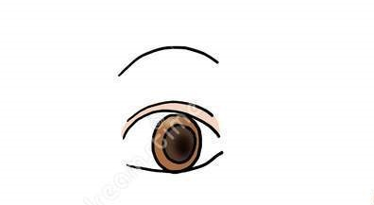
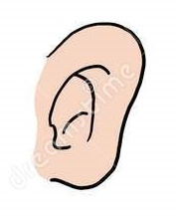
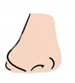

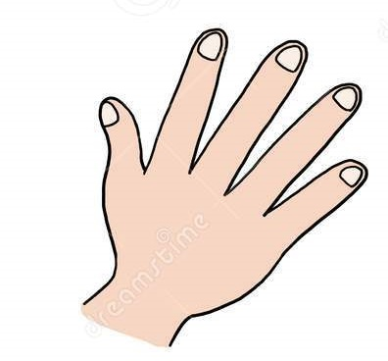

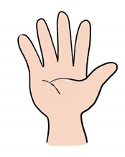
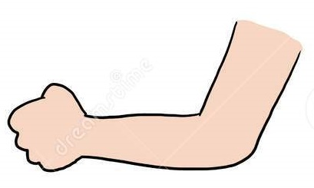
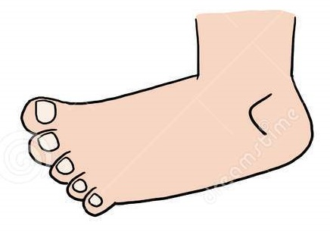
Synesthesie (5)
Oefening 34
Focus op je lichaamsdelen
beleef een heerlijk gevoel,
zie hoe mooi het deel van jouw lijf is,
hoor de lieflijke klanken die het deel maakt,
proef de smaak die het heeft
ruik de heerlijke geur

Slide 18
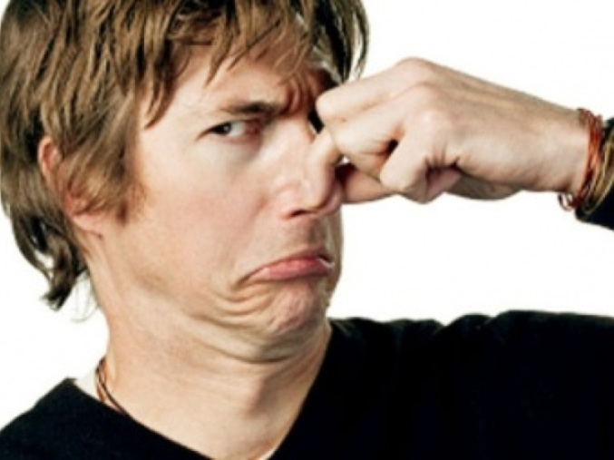
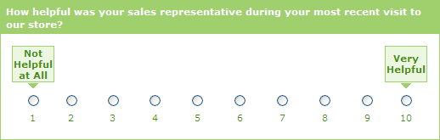
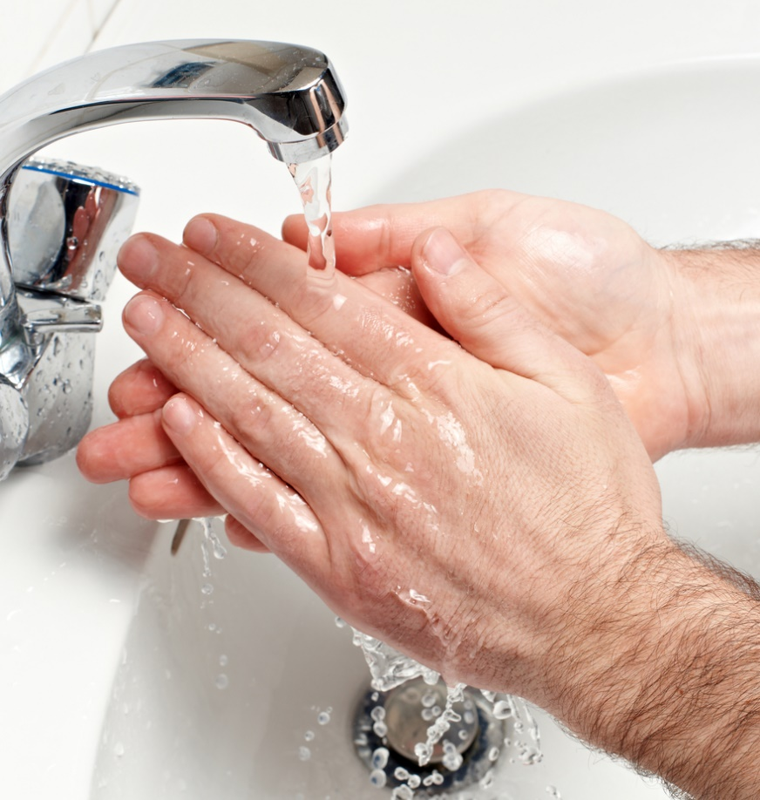
Over rotte eieren
Hoe verminder je een negatief gevoel?
Oefening 35
Denk aan een onaangename gebeurtenis die je had.
Startschaal
2. Geef het een cijfer op de schaal van een tot tien, één heel vervelend en tien als een mooi leer moment.
3. Ga naar het toilet om wat water te drinken, en je handen en gezicht te wassen.
4. Kom terug en denk nog een keer aan de zelfde gebeurtenis en geef het een cijfer op de zelfde schaal.
Eindschaal

Slide 19
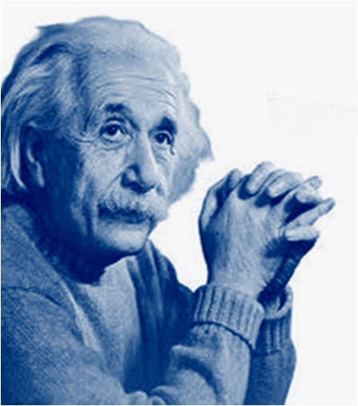

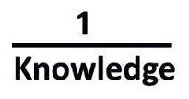



Ego en Kennis

Slide 20
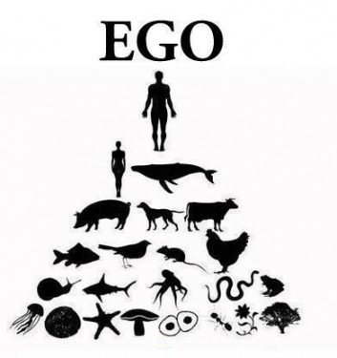
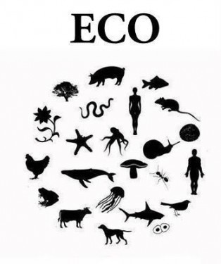
Hoe zie je de mens?

Slide 21
houd van je ego
Oefening:
Wat is het verschil tussen:
een intelligente deelnemer aan een conversatie, die door de meeste deelnemers als intelligent ervaren wordt,
en:
iemand die het idee heeft dat hij intelligent klinkt?
Wat is het verschil tussen:
iemand die aardig gevonden wordt door anderen
en:
en iemand die denkt aardige dingen te doen?
Wat is het verschil tussen:
een persoon die velen briljant vinden
en:
en iemand die zichzelf briljant vindt?

Slide 22
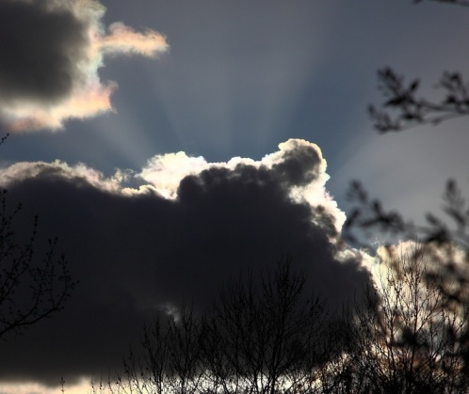
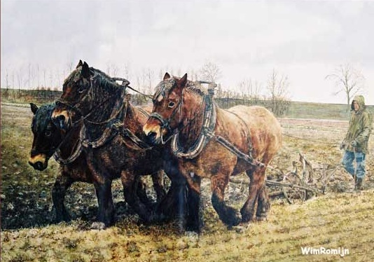
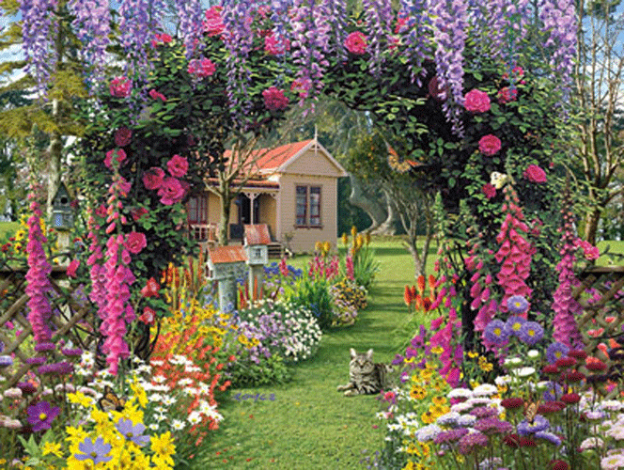
Rapport met je stem
AAAAAAAAAaaaaaaaaaaaa
De zon die achter de wolken vandaan komt
OOOOOOOOOooooooooooGrote sterke paarden die een ploeg trekken
MMMMMMMMMmmmmmmm
Een mooie bloementuin, waarin alle kleuren in harmonie zijn met elkaar

